Slide 1

音游性能优化

Slide 2
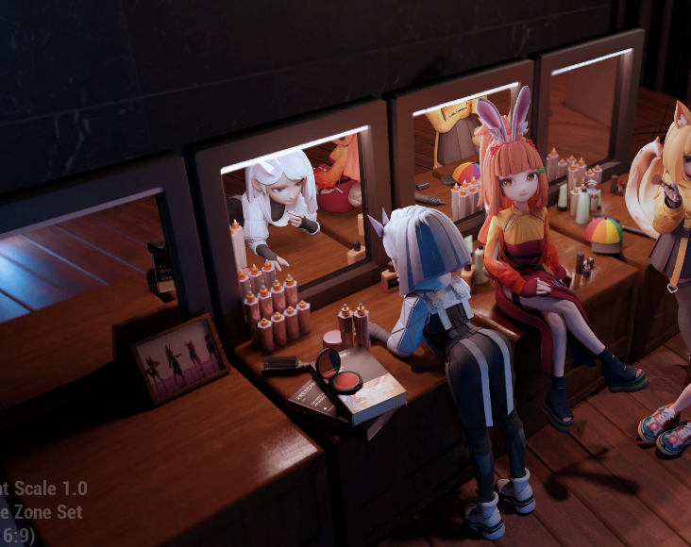
为什么要性能优化？
让目标手机不发烫、不掉帧（核心目的）
可以运行更好的美术效果
开发起来更容易（有一套标准规范，从设计层面）

Slide 3
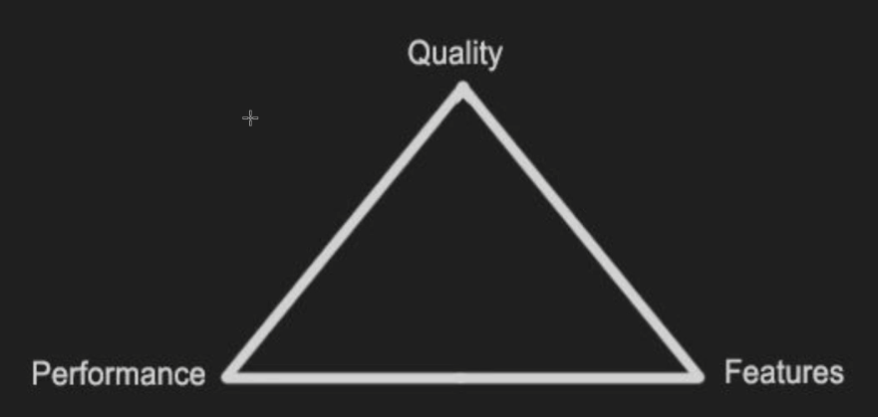
性能、质量、特性

Slide 4
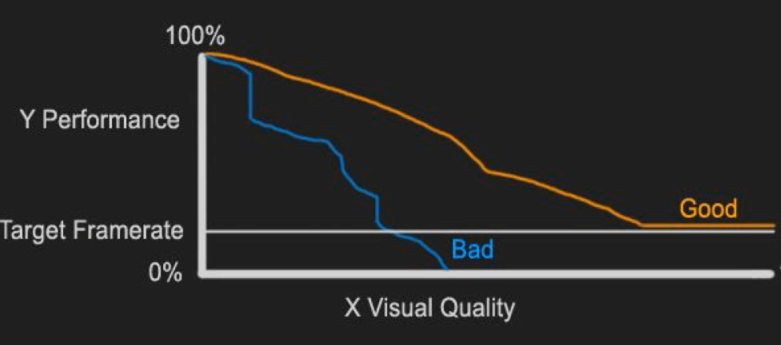
性能、目标帧率、画面质量

Slide 5
16毫秒原则
一般游戏，只要保证每帧耗时不超过16ms，就是一秒60帧，那基本没啥事，但是我们是zplan，qq会吃掉一部分新能，平台又回吃掉一部分性能，所以通过测试发现，只要超过10ms，一段时间后就会发热降频。

Slide 6
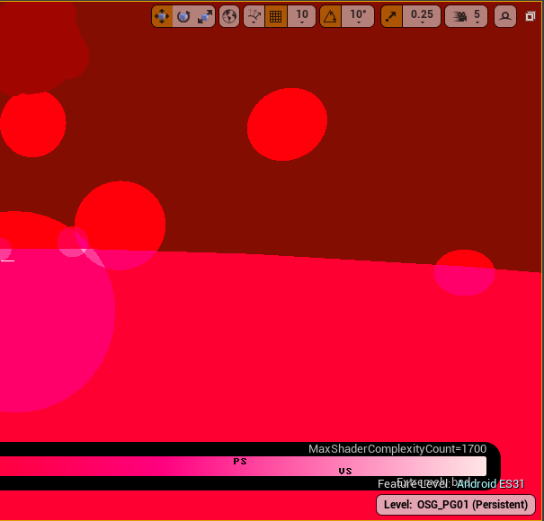
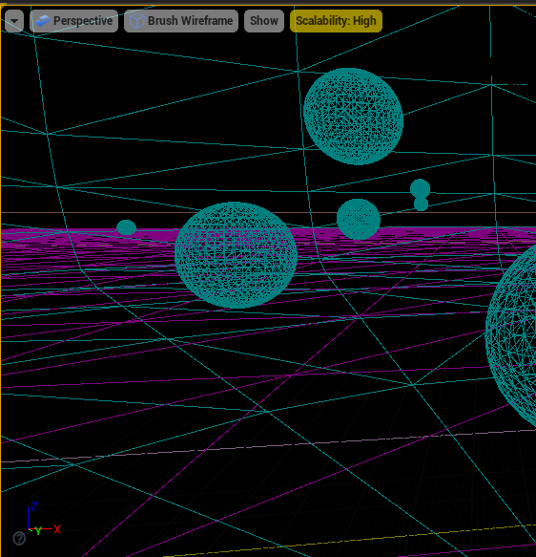
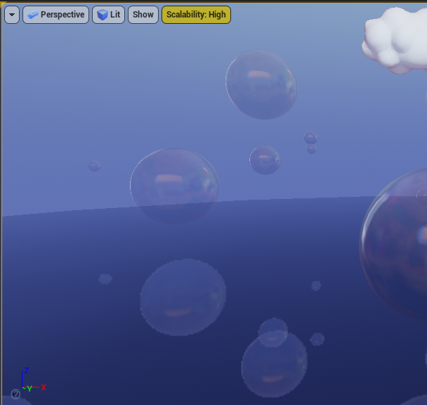

大纲
影响性能的因素有哪些？
通过一些常用的工具帮助定位瓶颈。
分享一些常见的问题。

Slide 7
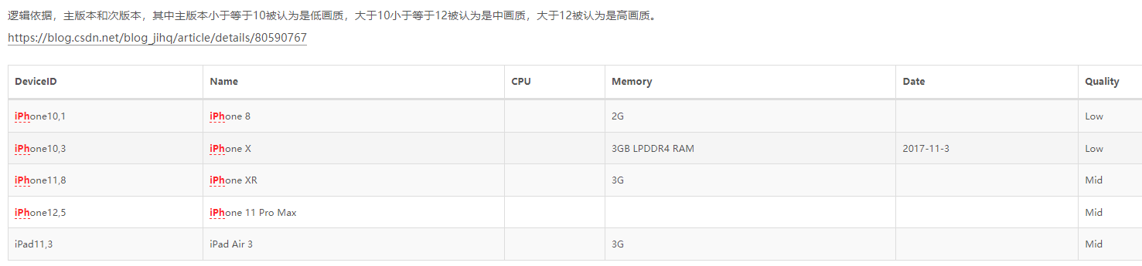
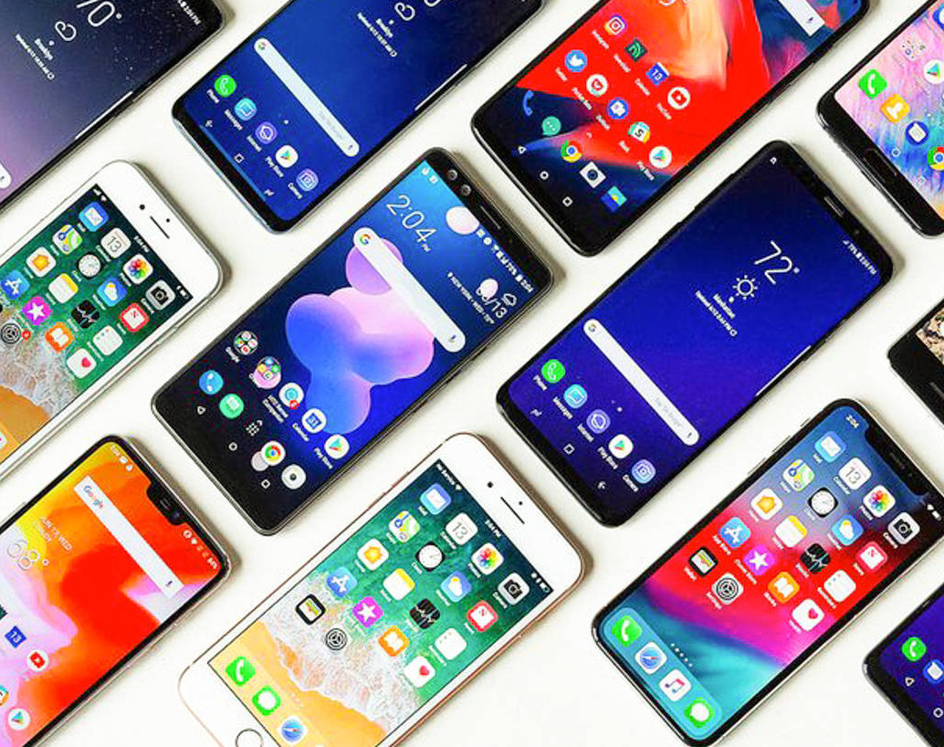
机型适配
可扩展性（画质低中高）
Iphone8和高通625

Slide 8
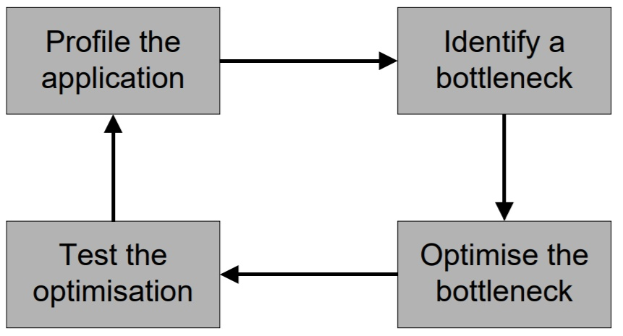
优化什么？
泛泛的来讲：减少模型数量，减少/合并draw call，压缩贴图尺寸，使用lod，精简材质，但是这些其实是正确但无用的话。

Slide 9
优化手段
case-by-case：是的，没有什么更好的办法
https://docs.unrealengine.com/4.27/zh-CN/TestingAndOptimization/PerformanceAndProfiling/Guidelines/

Slide 10
renderpass
为啥用前向而不用延迟？
延迟性能比前向更高，所有的不透明渲染都存储成g-buffer。然后所有光只遍历一遍。
前向一盏光会执行一遍物体的渲染流程。
延迟消耗的带宽更高。
TBR、TBDR、IMR的区别是啥？
Slate和场景是走的两套渲染流程
Slate SlateVertextShader.usf SlateElementPixelShader.usf
场景TimiMobileBasePixelShader.usf 角色OSGGameMobileBasePassPixelShader.usf

Slide 11
移动设备渲染通用优化建议
贴图格式能压缩就压缩。贴图内存越小，片上命中率就越高，总的传输量也少
能开mipmap就开mipmap（前提是能用到，UI贴图就不用开了）。与减少实际使用的贴图内存是一个道理，但是会增加总贴图的内存占用大小，需要在内存开销和带宽开销上做一个平衡。
随机纹理寻址相对于相邻纹理寻址有显著开销。提高片上命中率。
3DTexture Sampling有显著开销。Trilinear其实就相当于tex3D了（此结论不负责任），Bilinear能忍就尽量凑合用着吧。
使用LUT(look up texture)很可能是负优化。需要对比权衡带宽占用+texture fetch操作增加与ALU占用增加降低并行效率，另外还很可能涉及到美术工作流和最终效果，所以是个不是很好进行操作的优化。
通道图能合并就合并，减少Shader中贴图采样次数。
控制Framebuffer大小。
总顶点数量也是带宽开销的影响因素。虽然以现在GPU的计算能力来说，顶点数增多产生的VS计算开销增加通常是忽略不计的。但是仍不能忽略总顶点数量对于VertexBuffer所消耗带宽的影响，对于总顶点数的限制应该更多的从带宽消耗上去进行测试和分析。

Slide 12
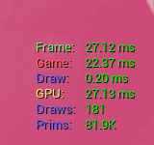
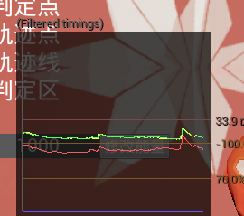
寻找瓶颈
使用stat unit，而不仅仅是stat fps
最大的数表示你的瓶颈
每帧耗时
Frame：每帧完成花费的好事
Game：C++、BP、TS操作耗时
Draw：CPU渲染耗时
GPU：GPU渲染耗时
也可以用stat unitGraph，图形的话更容易看出耗时变化

Slide 13
定义瓶颈
手机或者主机游戏一定是在目标硬件上去分析的，编辑器上一定是不准确的。

Slide 14
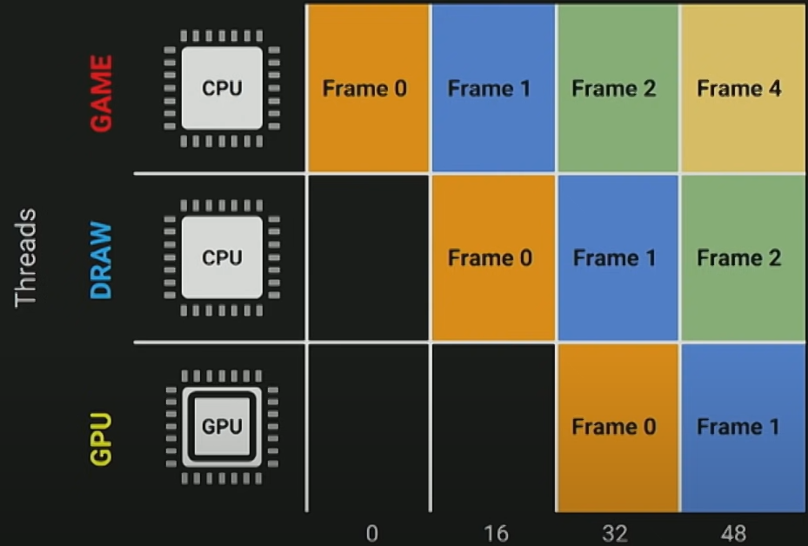
分析一帧
在第0帧啥也没做
第二帧CPU处理逻辑，开DRAW线程
第三帧GPU处理

Slide 15
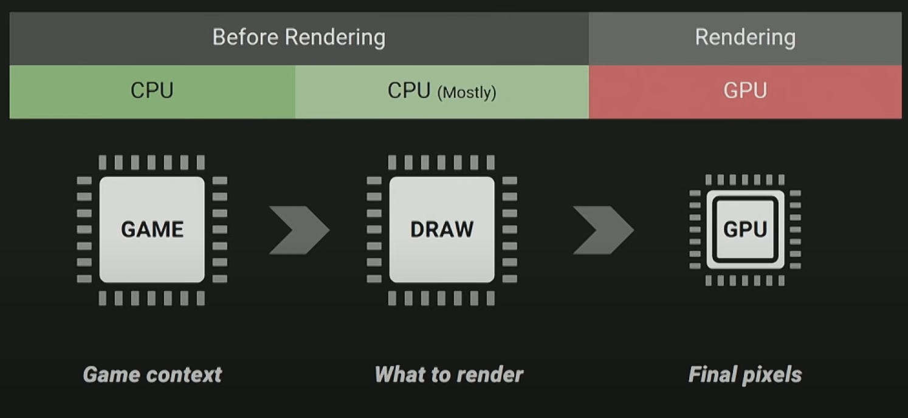
分析一帧

Slide 16
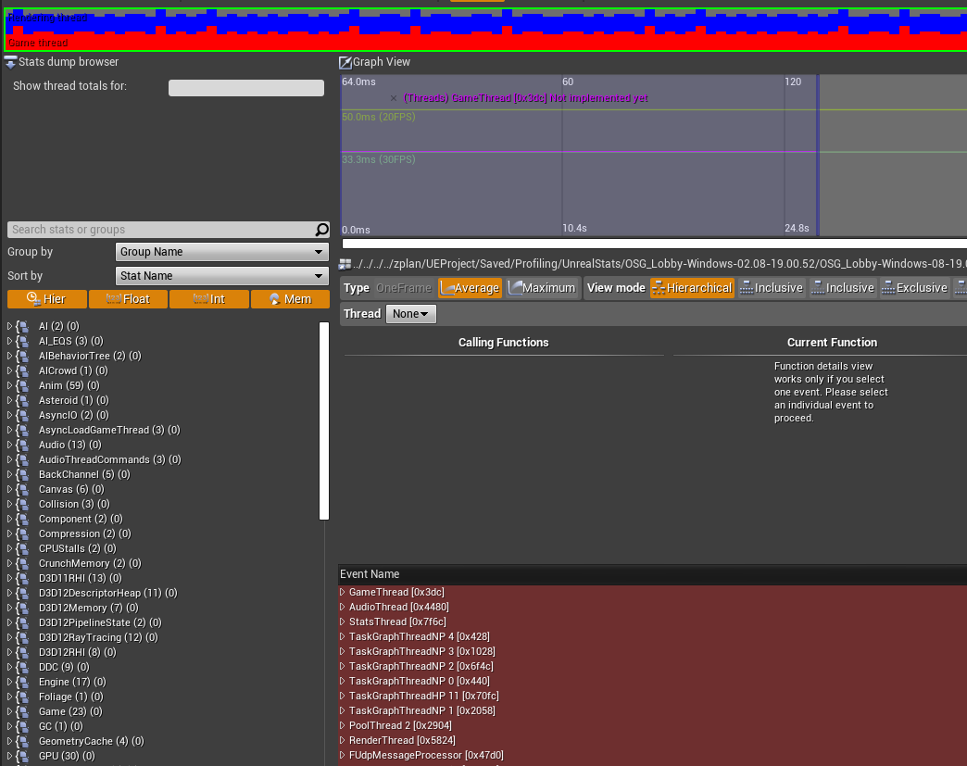
Profiling(CPU)
Session Frontend 主要用来分析CPU
Stat StartFile // 开始
Stat StopFile //结束

Slide 17

游戏线程
计算游戏逻辑和变换
动画
对象位置
角色移动
物理
生产
AI

Slide 18
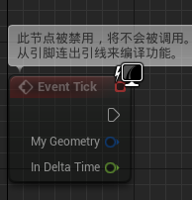
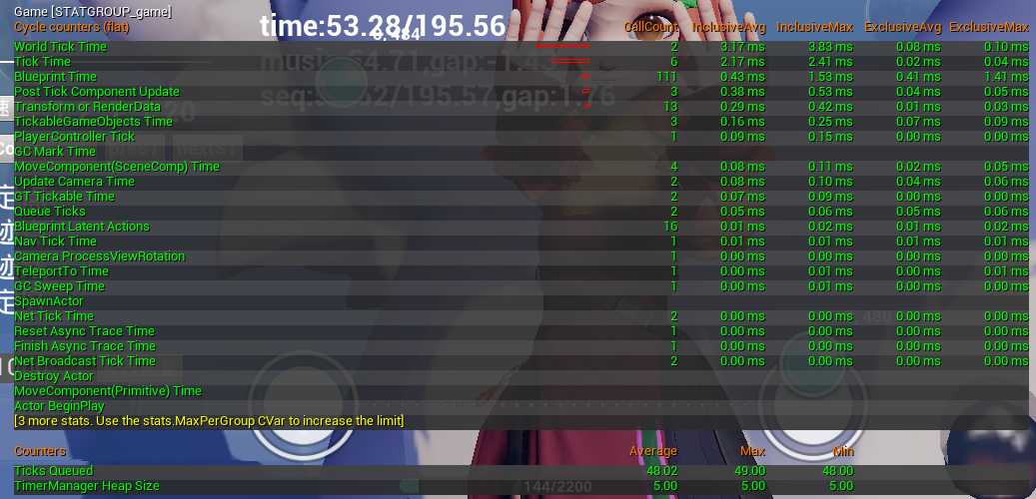
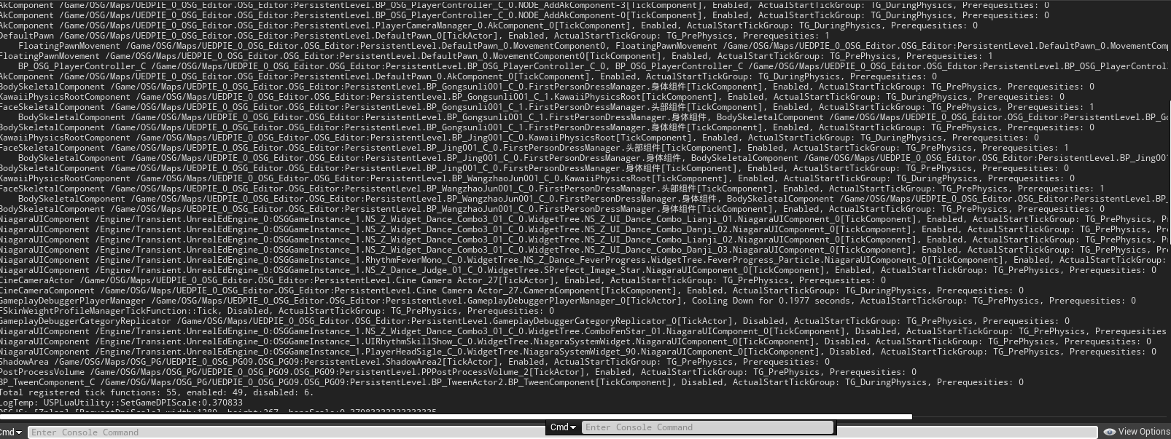
Tick
一般来说，Tick是每帧去计算的，C++、蓝图、TS的Tick一般来说是性能开销的杀手，所以对于Game Thread来说，我们会专门去分析每一个地方的Tick并优化它，比如把复杂的运算挪到C++（头顶文字），比如做一些缓冲，加大Tick的间隔时间。避免空的Tick

Slide 19
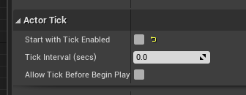
Tick
下面的可以用来取代Tick
Timelines (Sequence)
Timers（定时器）
手动开关Tick
增大Tick执行间隔
事件驱动

Slide 20
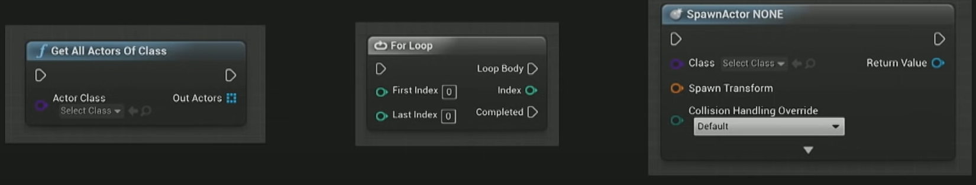
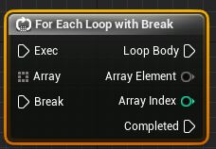
耗时高的函数
尽量避免使用耗时高的函数
构造函数会很多

Slide 21
Session Frontend
Stat startfile
Stat stopfile

Slide 22
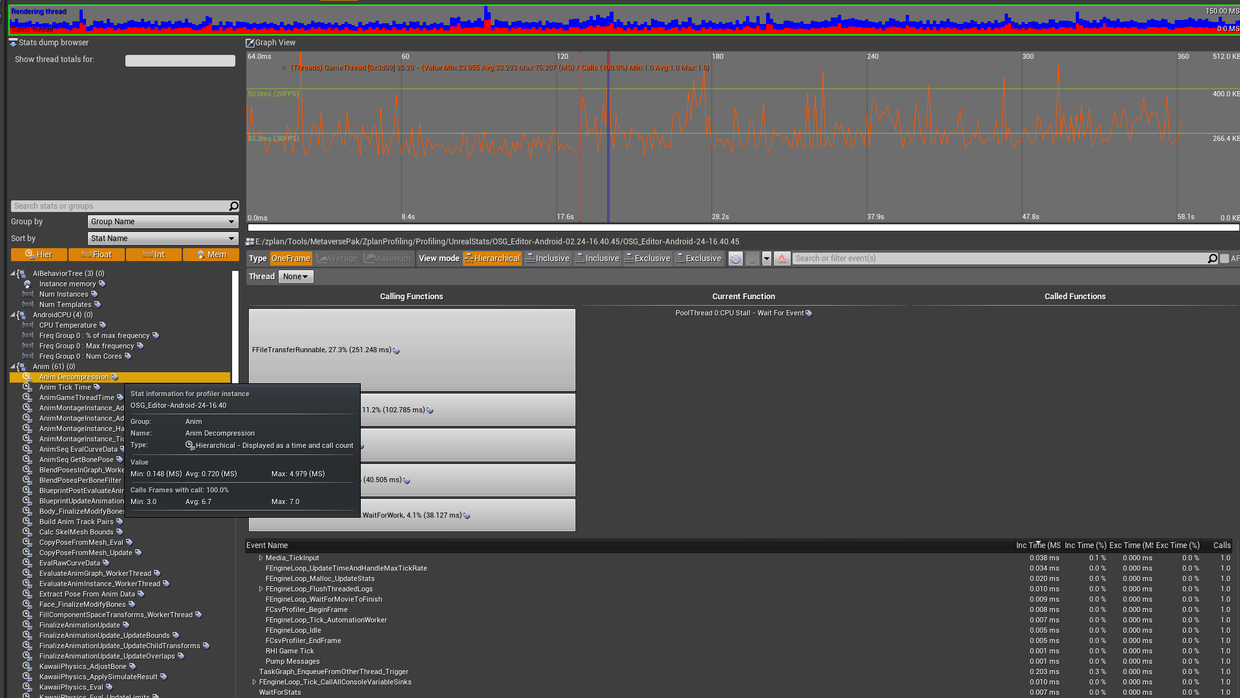

Slide 23
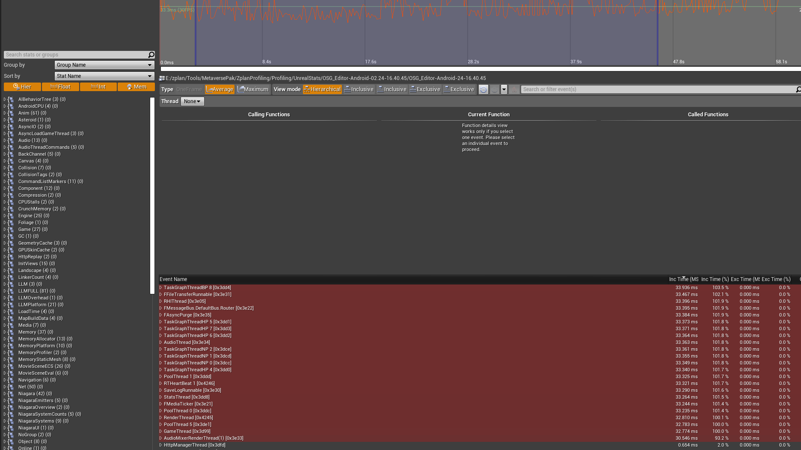

Slide 24
Draw thread
会创建一个命令列表（Draw Call）传给GPU去执行
视锥体裁剪不在相机可视范围内的物体
场景中物体太多会影响性能（10-15k+ Epic）

Slide 25
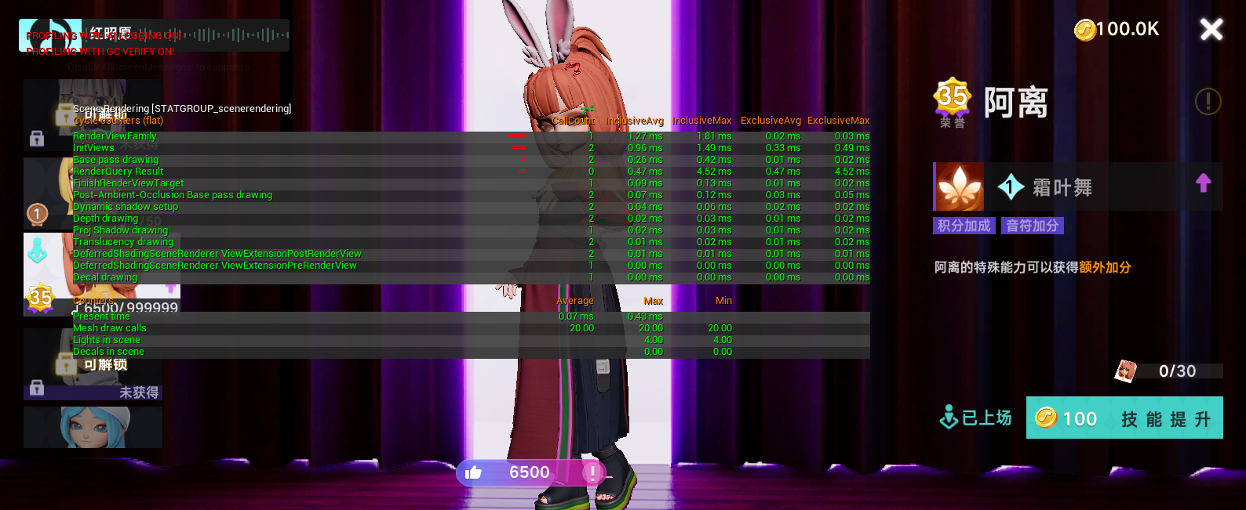
Draw calls

Slide 26
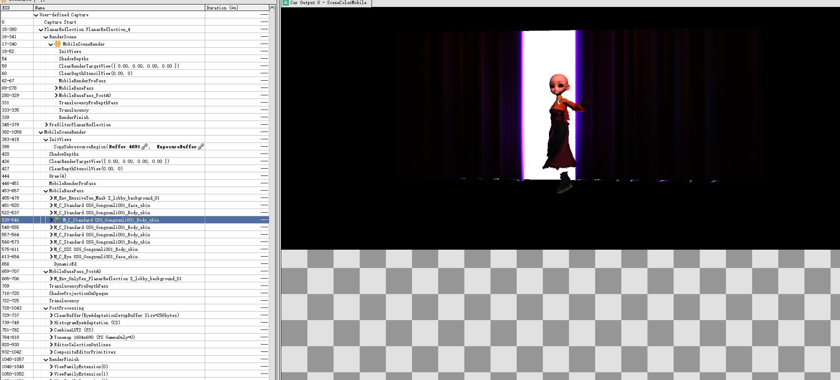

Slide 27
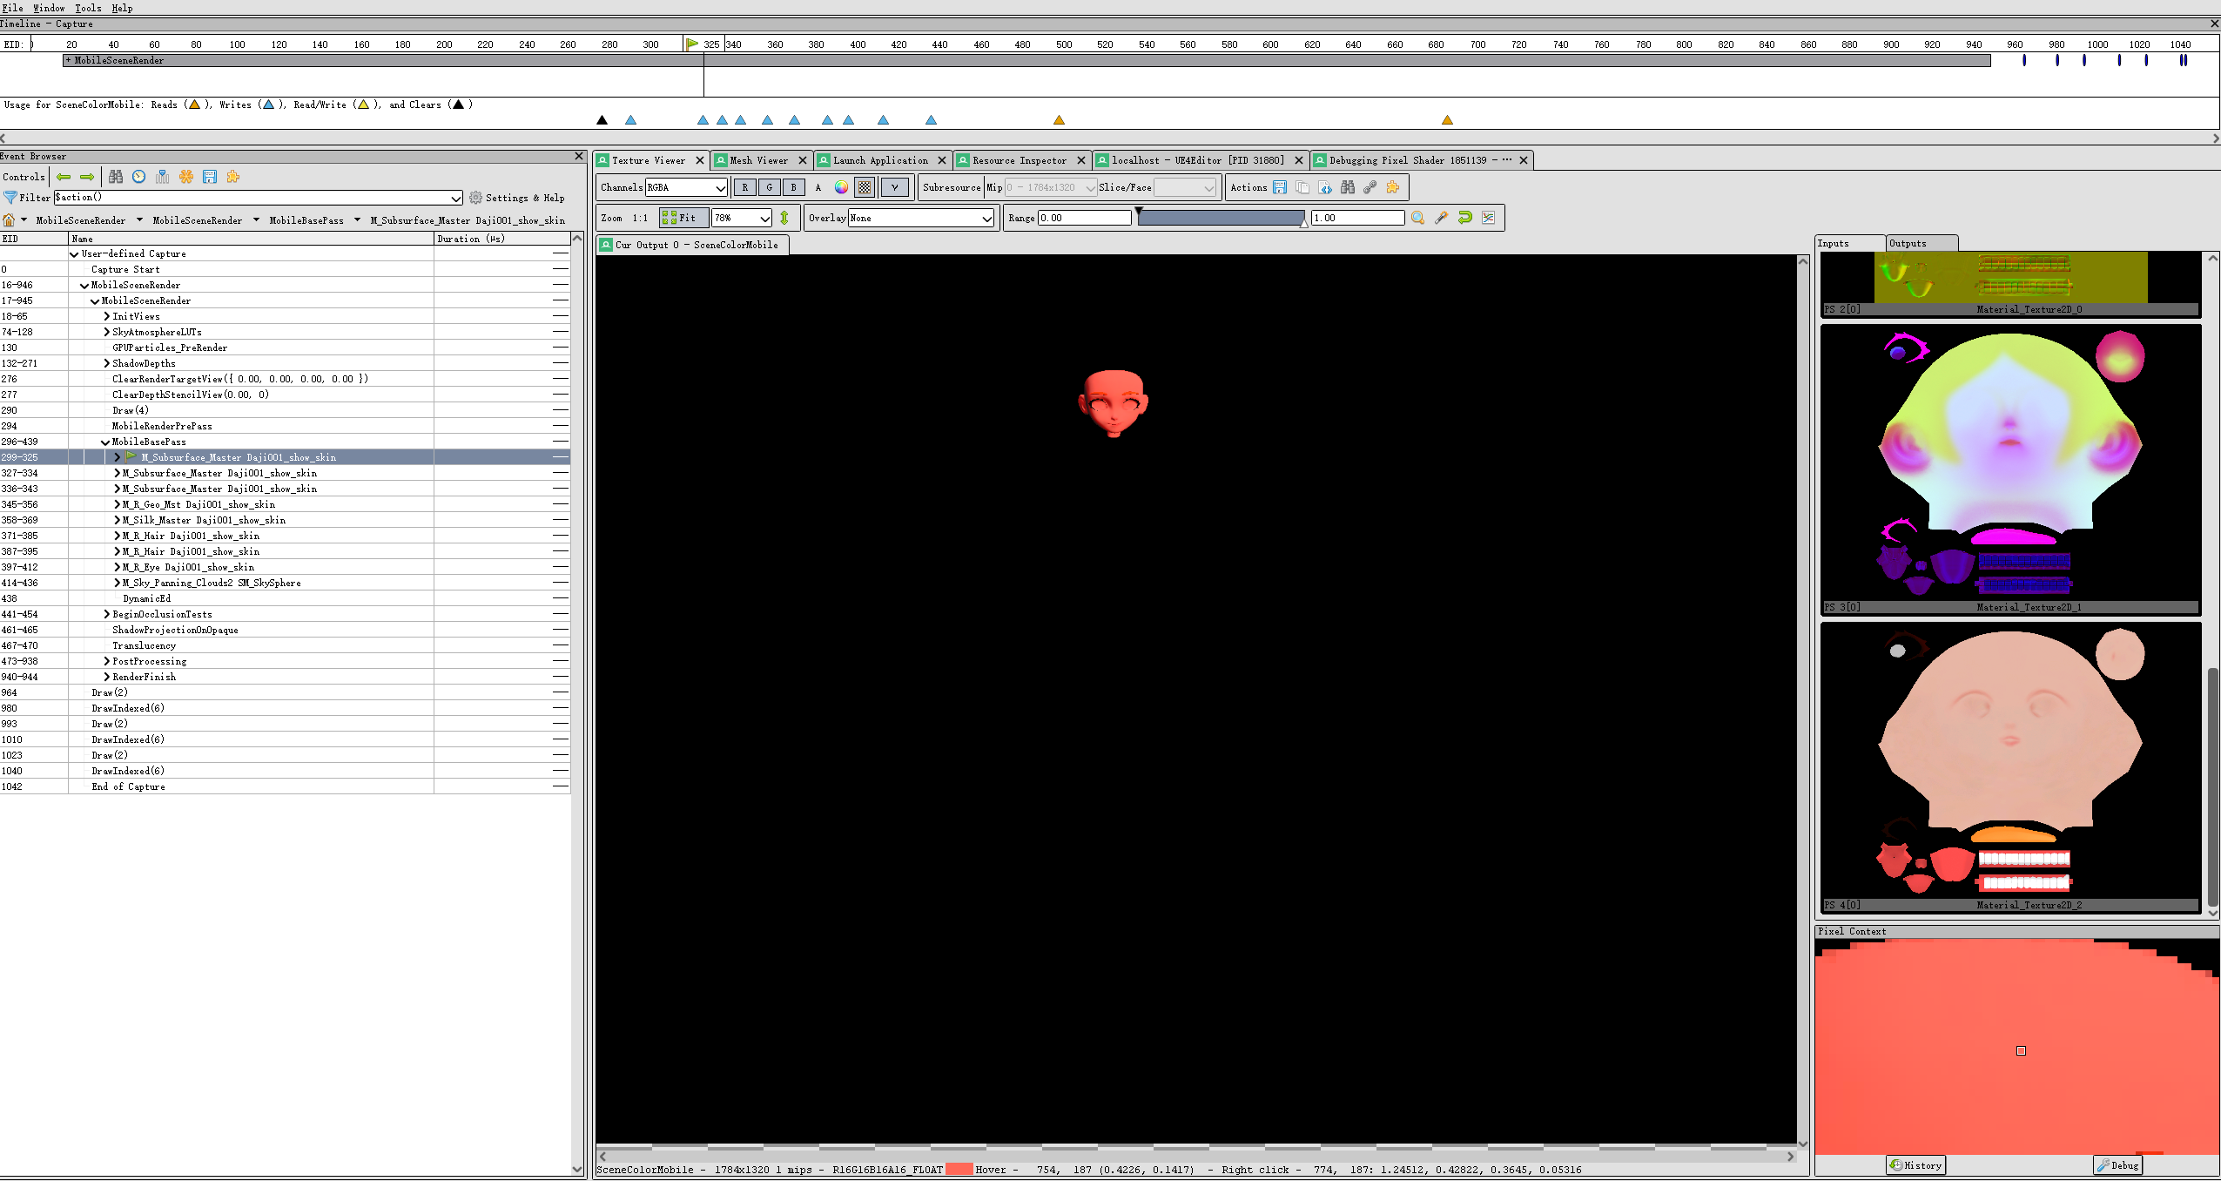

Slide 28
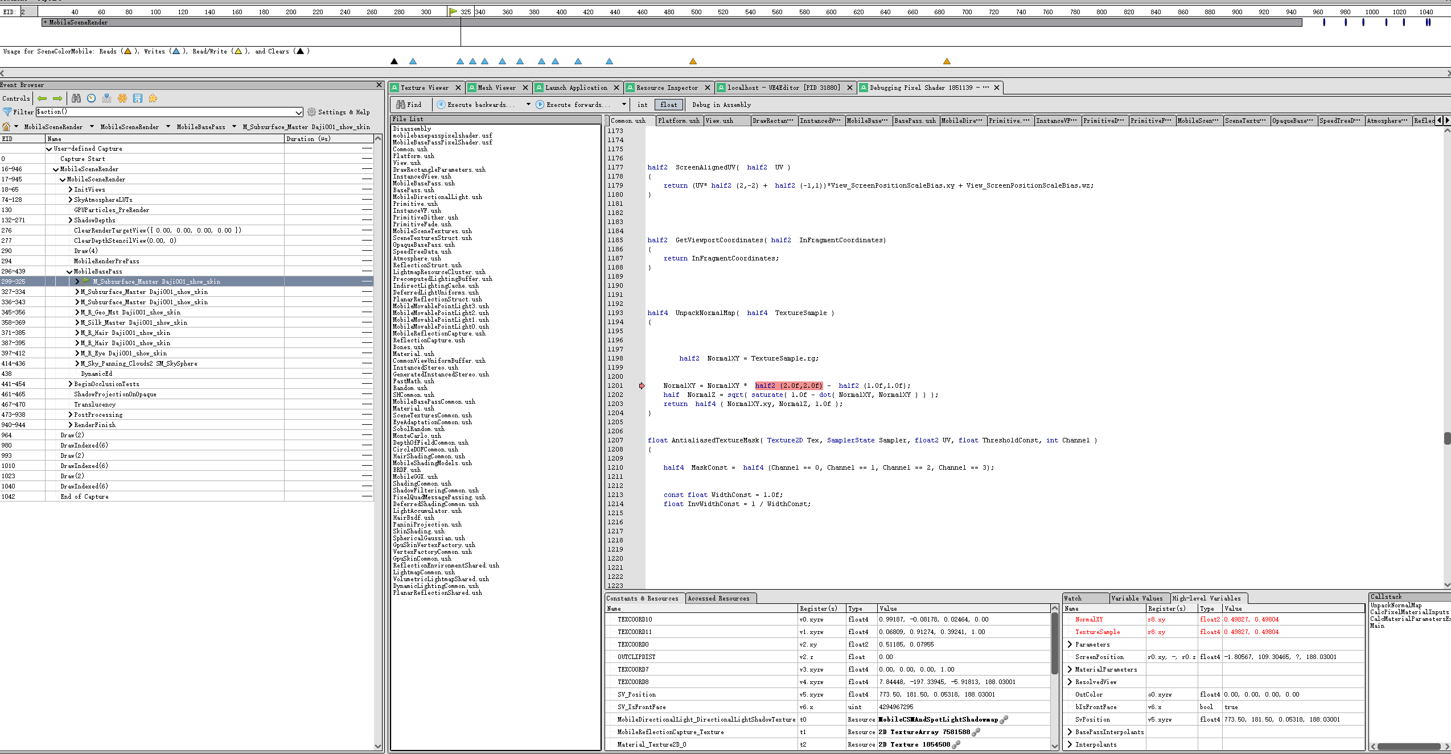

Slide 29
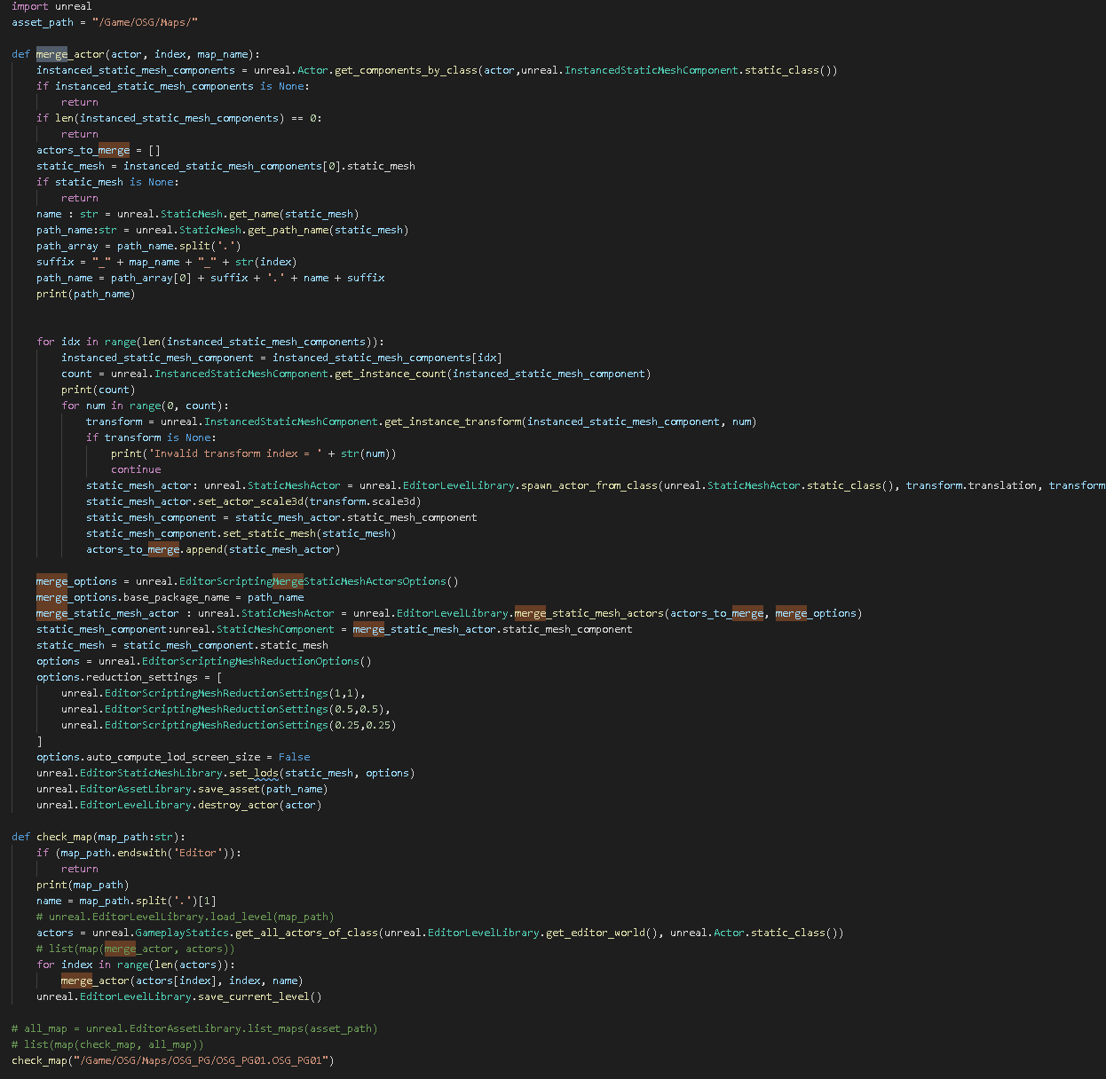
通过Python自动合并角色

Slide 30
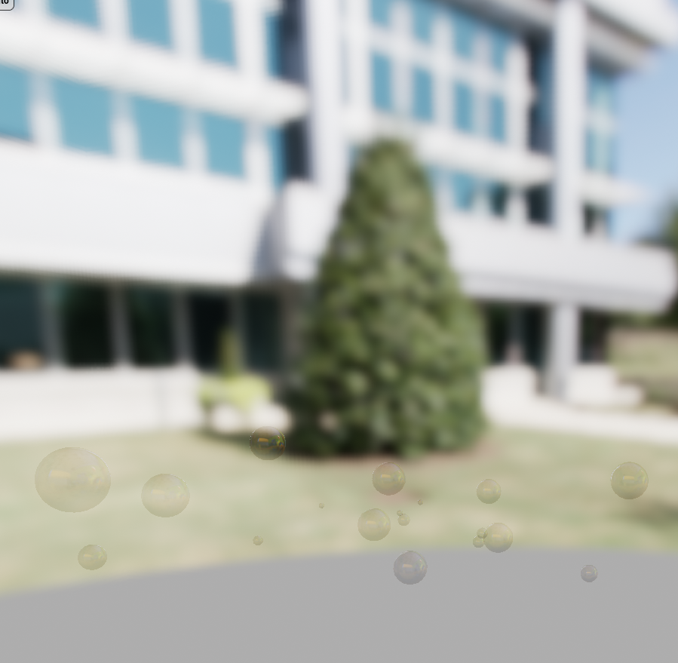
减少Draw Calls
不利于对象剔除
对光照图有影响
对碰撞计算有影响
对内存有影响

Slide 31
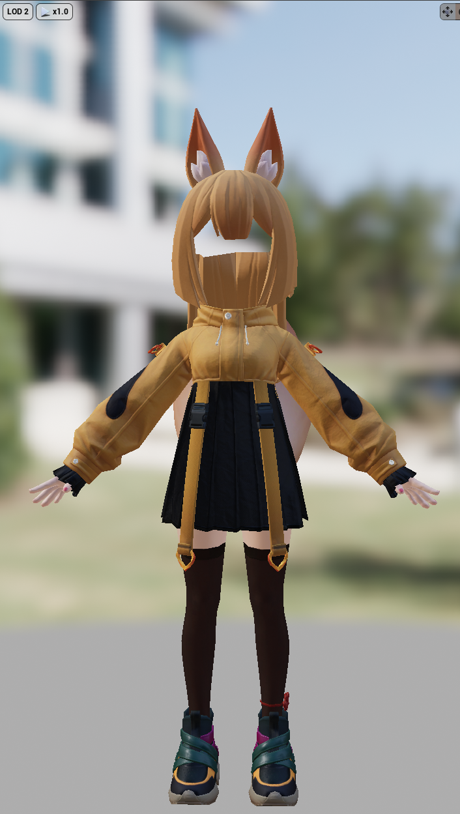
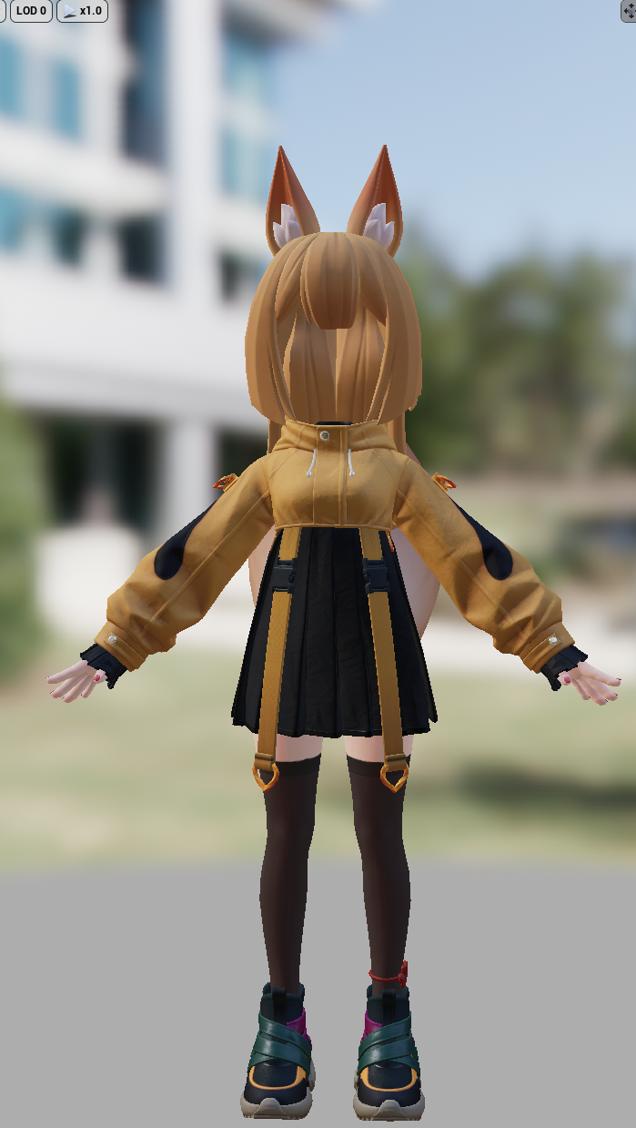
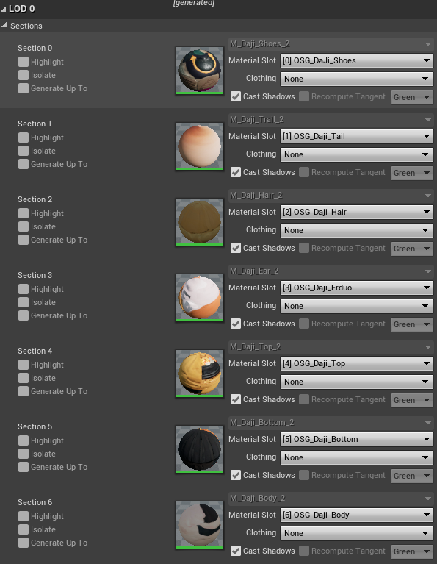
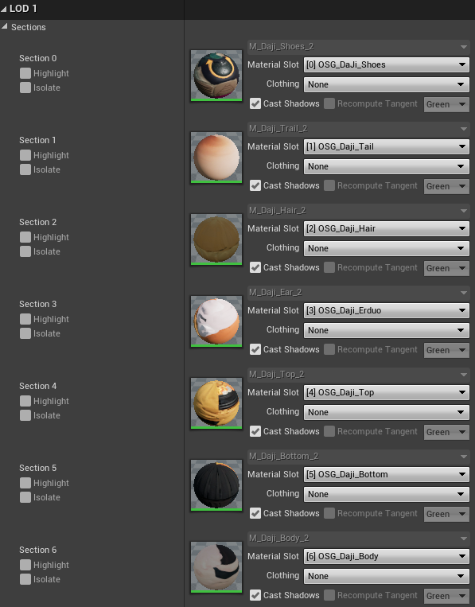
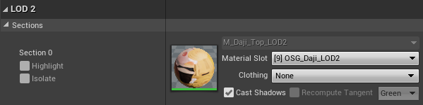
减少Draw calls
在不同的屏占比，采用不同的LOD

Slide 32
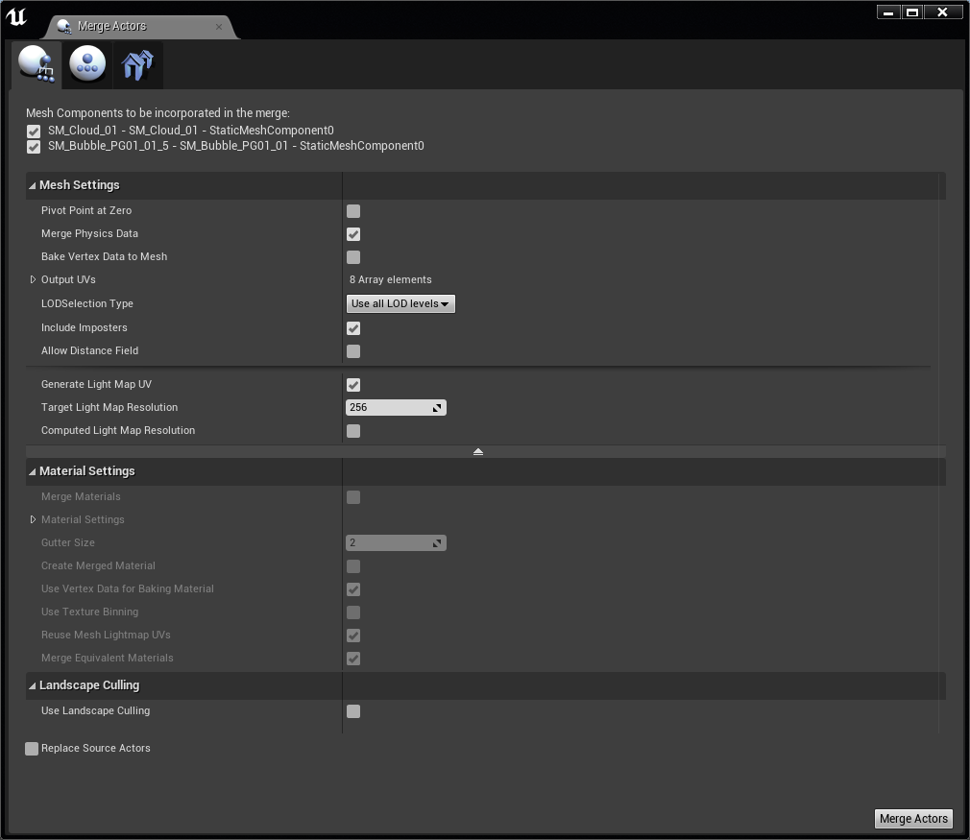
减少Draw Calls
合并模型、材质、地形裁剪

Slide 33
HLOD
把LOD3级别生成的Mesh，合成一个Proxy的代理，这个代理也是StaticMesh和纹理，这样做的好处是，你都使用LOD3了，想必是离得很远的，那还绘制个三四千的组件不划算。不如直接合成一个StaticMesh画出来。

Slide 34
GPU Thread
ShowFlag

Slide 35
GPU Thread
GPU Profiling

Slide 36
过度绘制（Overdraw）

Slide 37
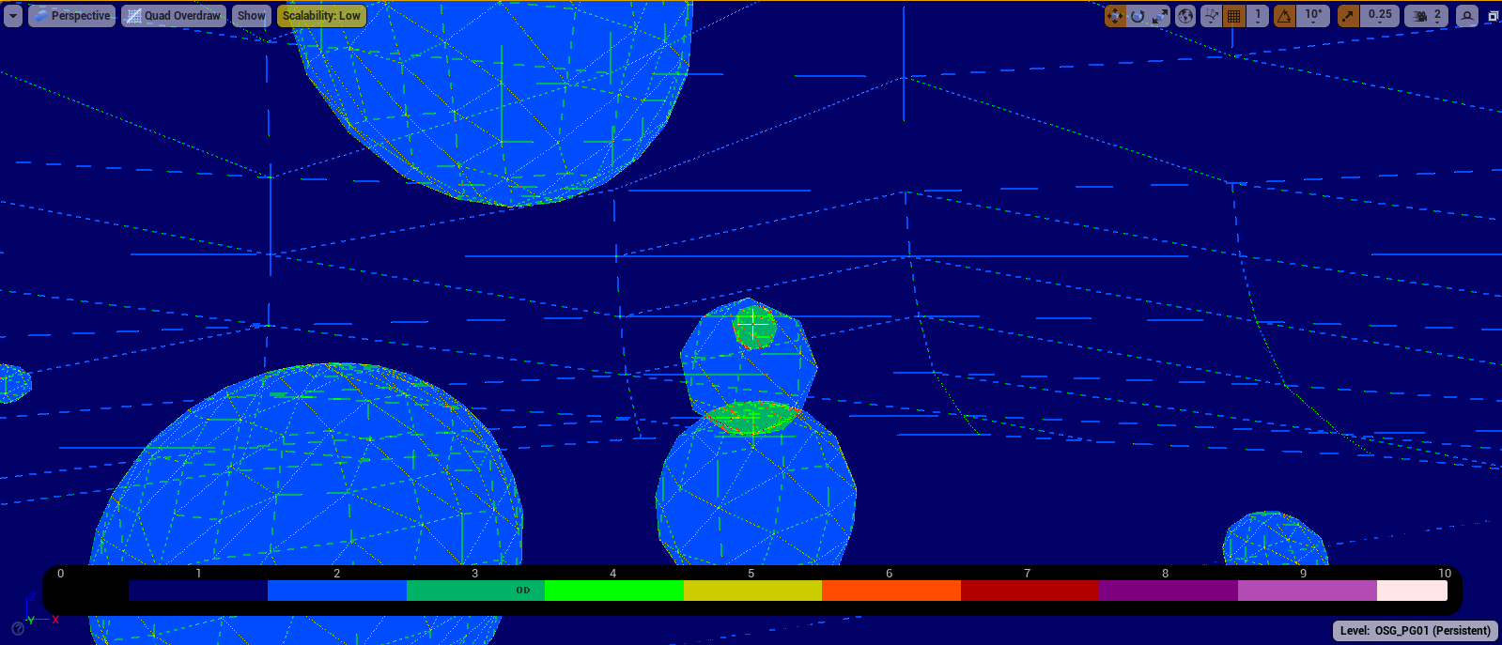
Quad Overdraw

Slide 38
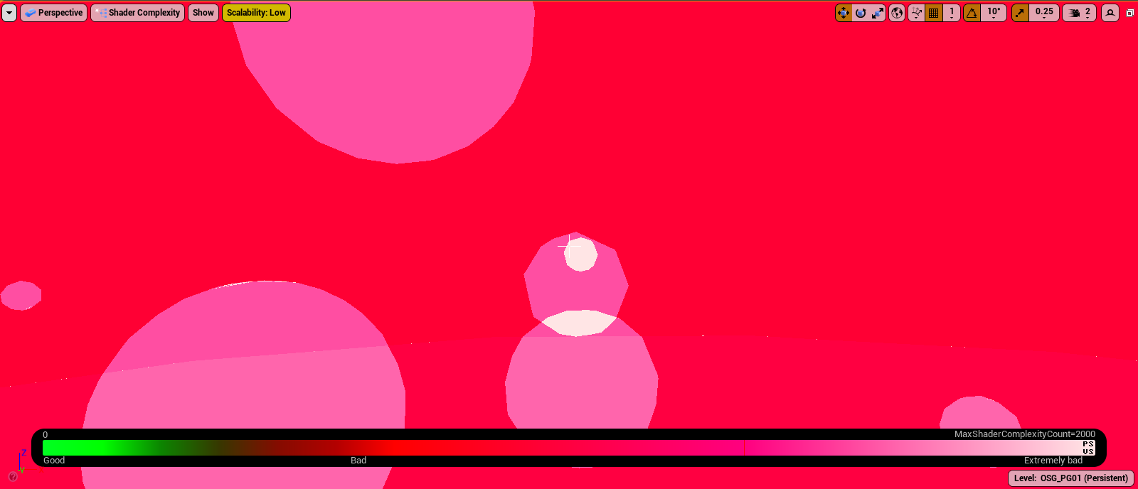
Shader Complexity

Slide 39
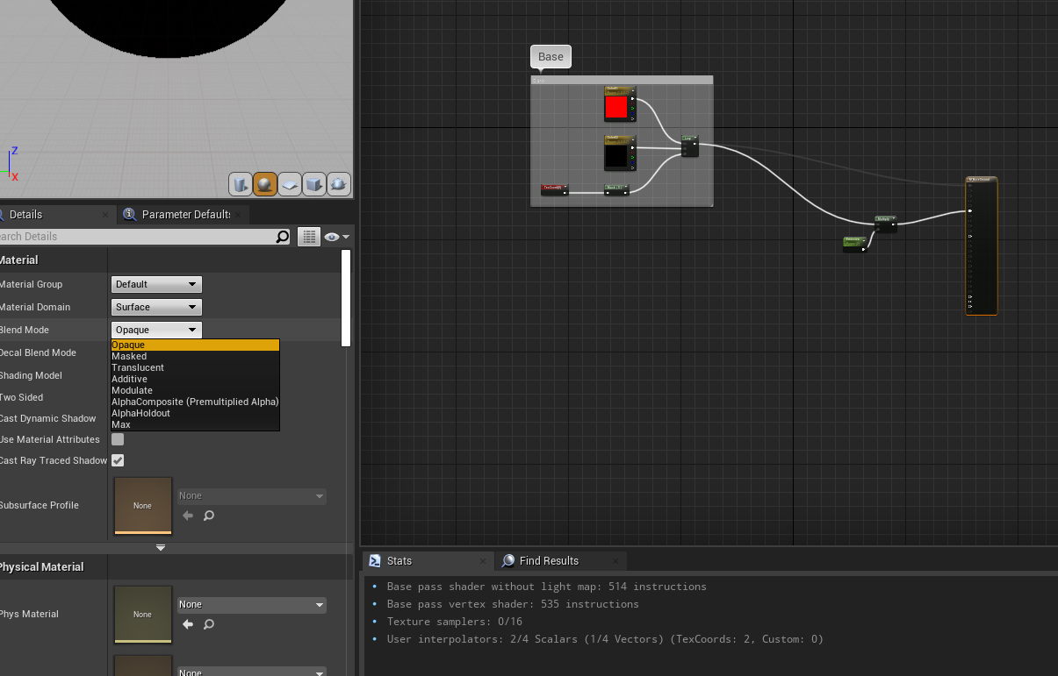
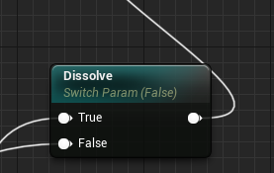
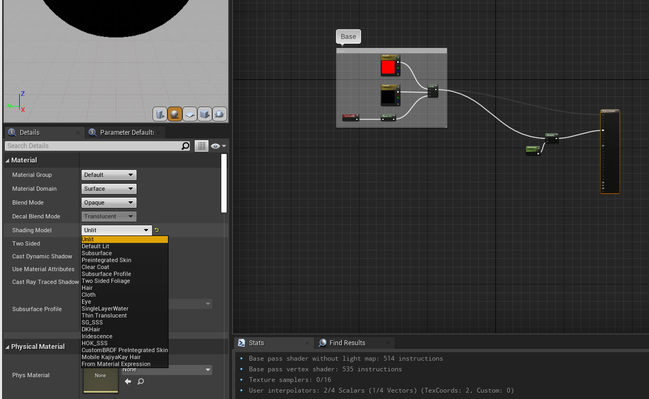
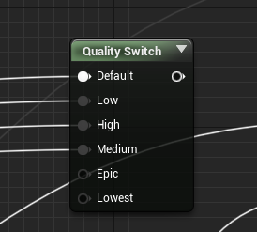
Shader Complexity
指令数太多
采样的贴图数太多
If开销
质量切换、参数切换
复杂的运算如果可以挪到顶点着色器就挪

Slide 40
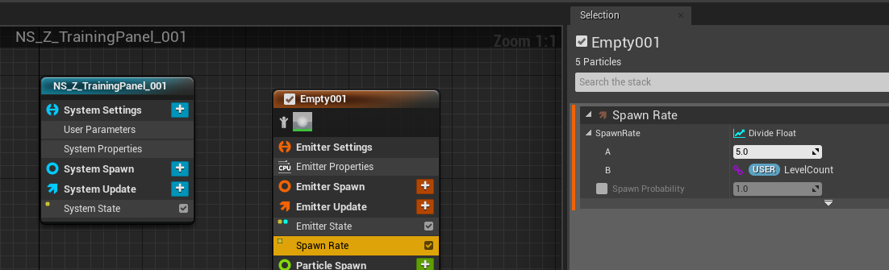
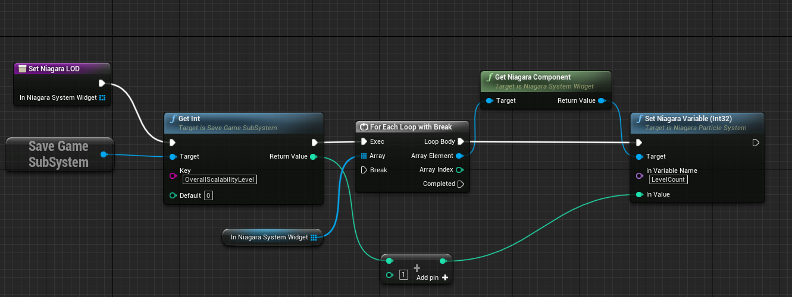
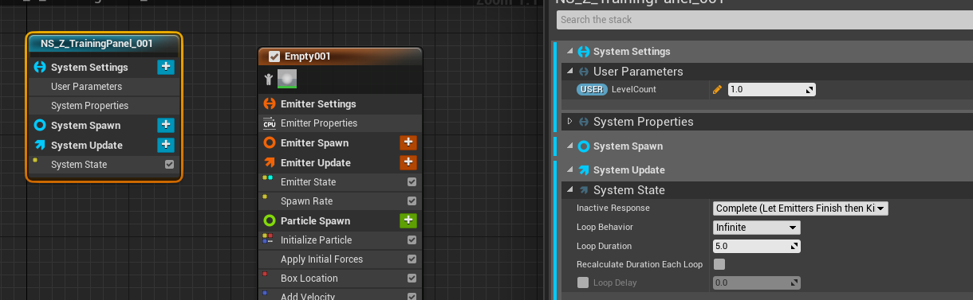
Niagra LOD

Slide 41
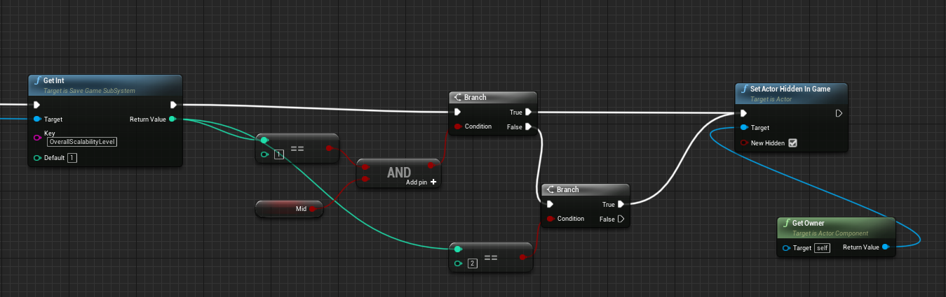
StaticMeshLODGroup

Slide 42
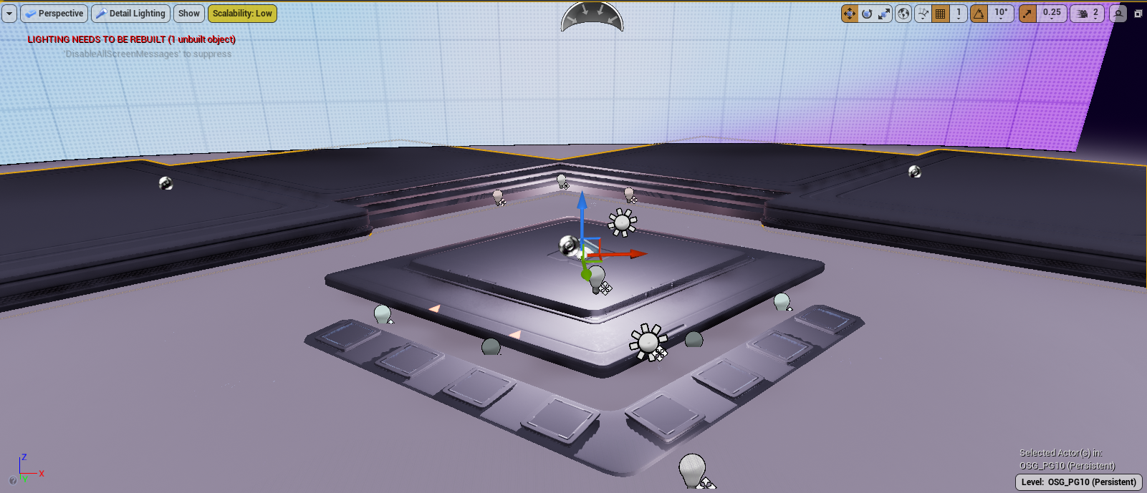
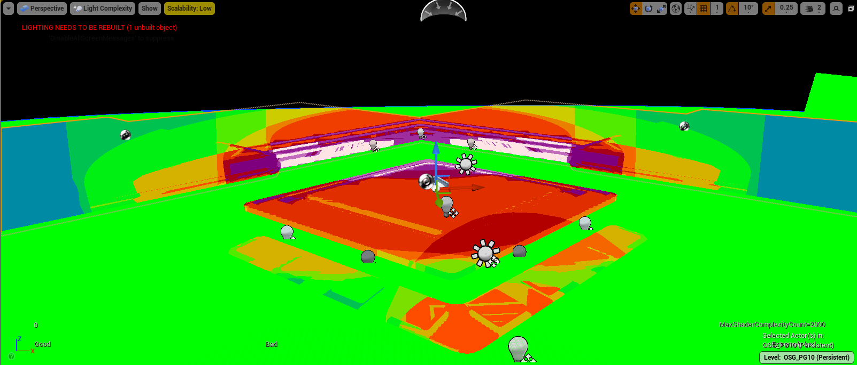
Light Complexity
减少动态光数量
投射阴影开销很大
固定光源，尽量避免重叠
手动开关光源

Slide 43
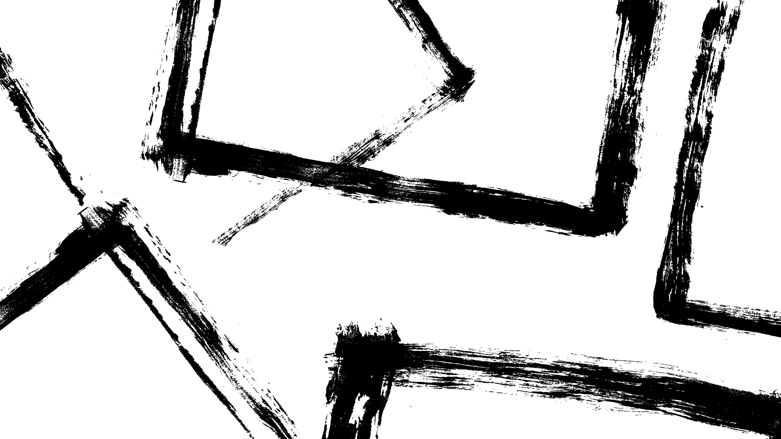
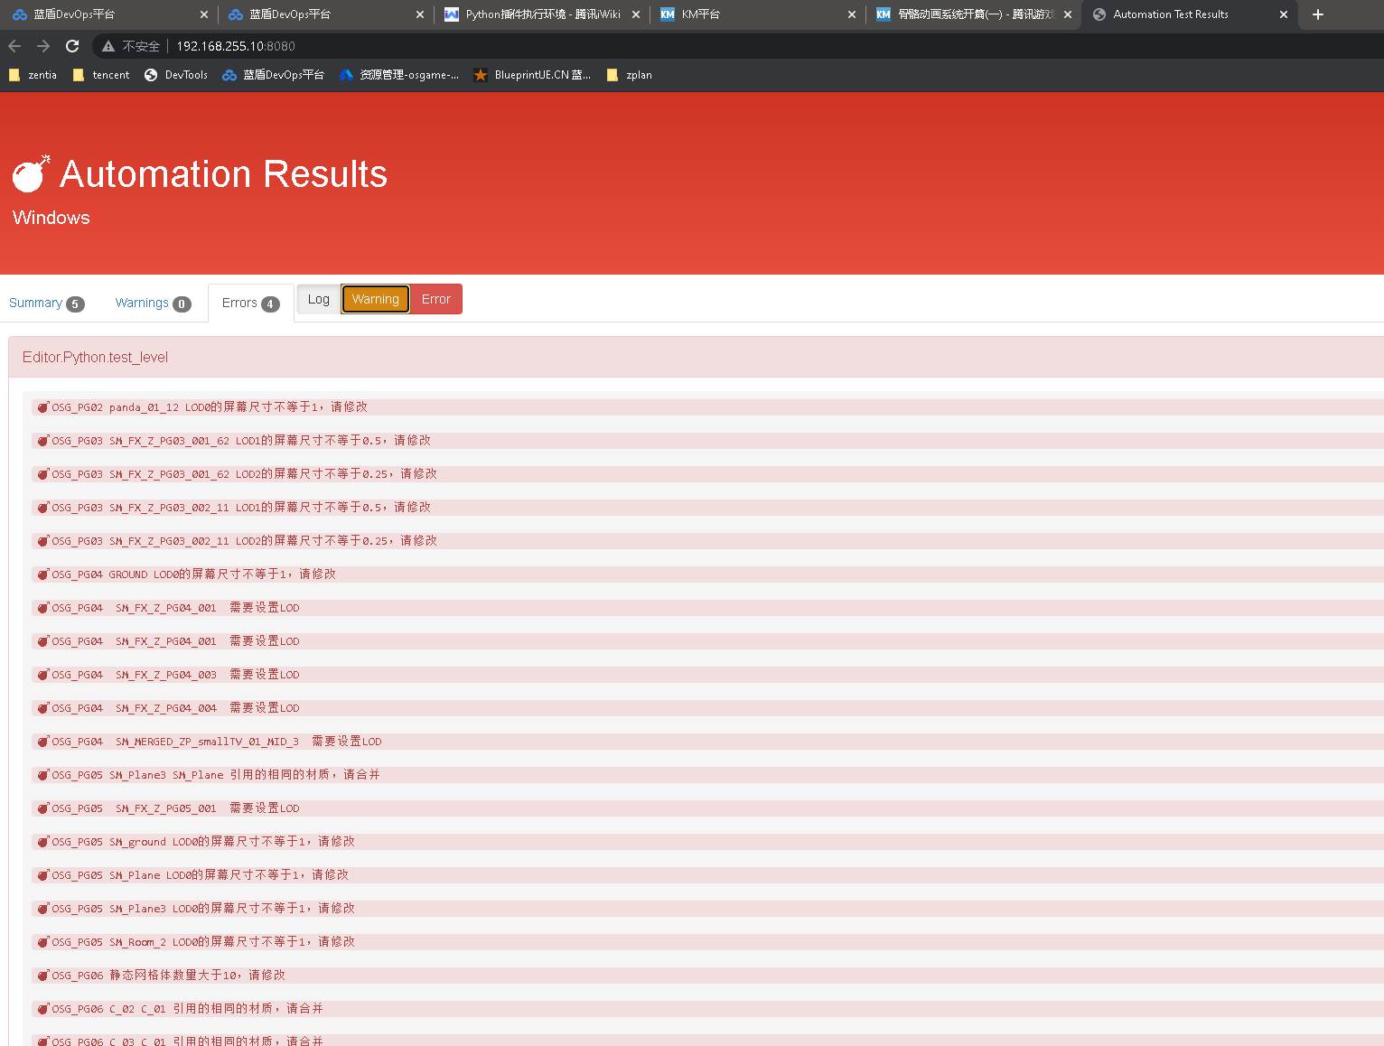
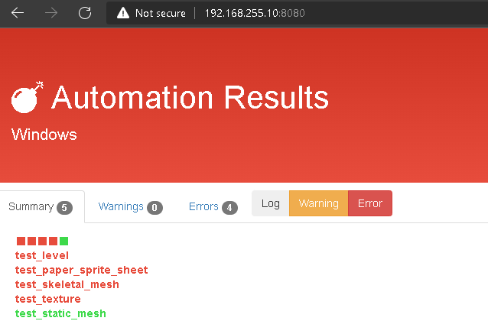
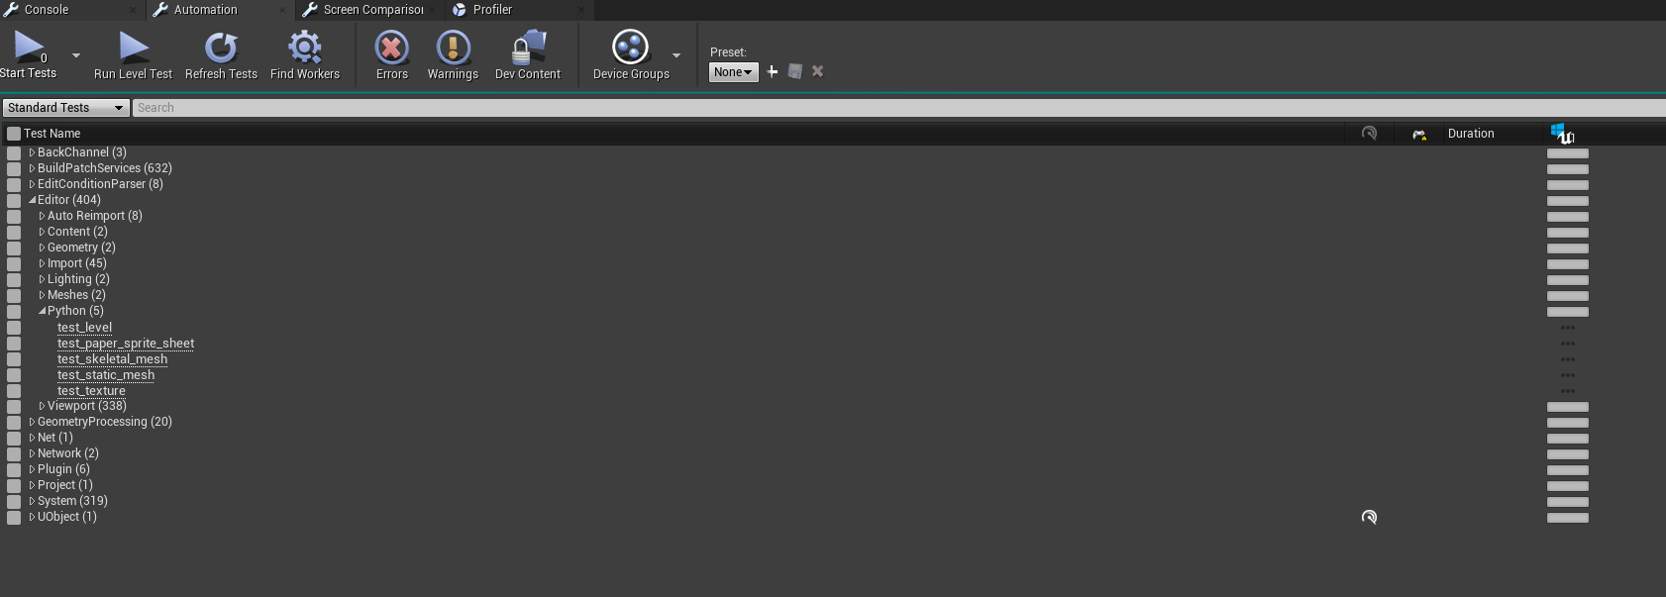

Automation
规范化制作流程

